Slide 1
PROYECTO DE ASIGNATURA · INSTITUCIÓN UNIVERSITARIA EAM
Caso 3 — Platzi
Fase 3: Implementación · Seguimiento 2
Líder de fase: Nicolás · Juan David Buitrago (PM) · Diego · Hugo Alejandro · Juan Sebastián
Ingeniería de Software · Desarrollo en Equipo · Semestre VIII
Notes:
Presenta la fase: convertimos el diseño en prototipo navegable y repositorio con trazabilidad. Menciona que este corte incluye el Seguimiento 2.

Slide 2
QUÉ ENTREGA IMPLEMENTACIÓN
Seis entregables, adaptados a un proyecto sin código
1
2
3
Repositorio Git
Patrones de GUI
Estándares
Esqueleto con docs, prototipo y datos ficticios
Componentes, tokens y regla de máx. 3 toques
Diseño, contenido y formato en CONTRIBUTING
4
5
6
Trabajo en pares
PR y revisión de GUI
Sprint backlog ejecutado
Conductor/navegante con evidencia
Revisión cruzada con checklist
Sprint 1 con indicador de cumplimiento
Notes:
El docente pide Git, estándares de codificación y programación en pares. Como no hay código, los aplicamos a archivos de diseño y documentación con la misma trazabilidad.

Slide 3
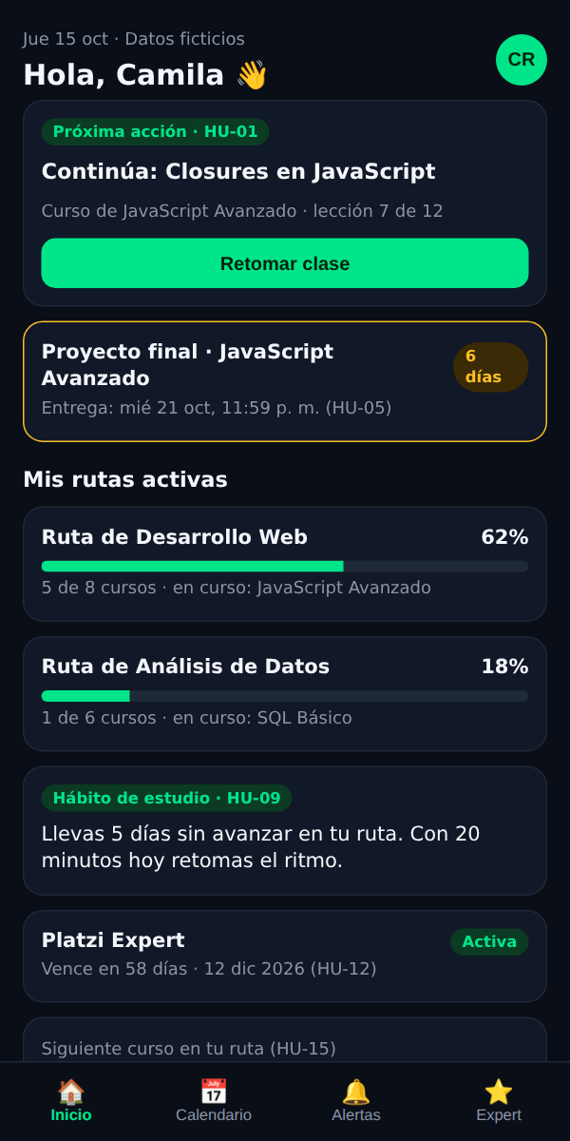
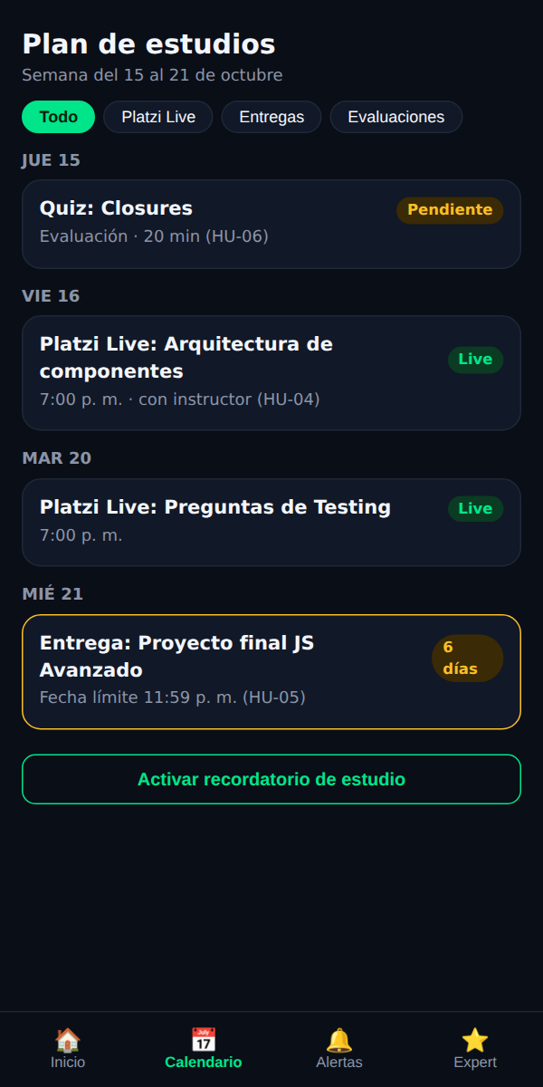
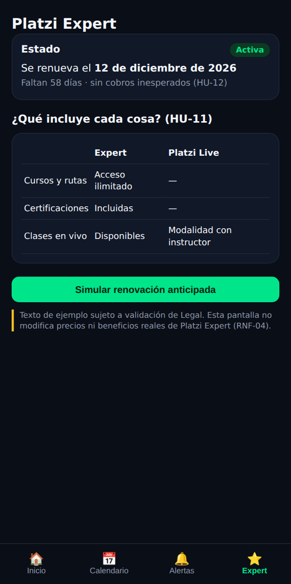
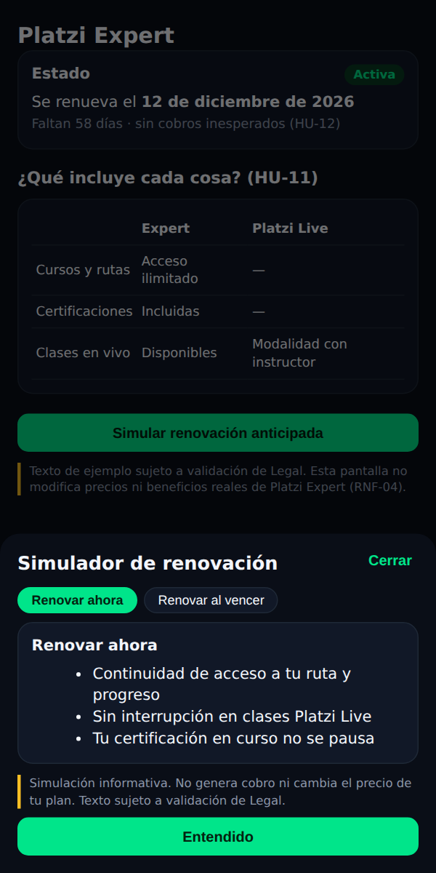
PROTOTIPO NAVEGABLE v0.1
Seis pantallas con datos ficticios, desde el mapa de diseño
Inicio · HU-01, 05
Calendario · HU-04, 05
Suscripción · HU-12
Simulador · HU-10
Sin precios ni descuentos · textos de beneficios sujetos a validación de Legal
Notes:
Muestra el prototipo navegable en vivo. Destaca: máximo tres toques, alerta de vencimiento que lleva a Suscripción y simulador que no altera precios.

Slide 4
REPOSITORIO Y FLUJO GIT
Trazabilidad: historia → rama → PR → versión
ESTRUCTURA
REGLAS CLAVE
platzi-ruta-aprendizaje/
├─ docs/ (fases, guía Legal, evidencias, bitácora)
├─ prototipo/ (HTML, tokens, exports Stitch)
├─ datos-ficticios/
├─ .github/ (CODEOWNERS, plantilla de PR)
├─ CONTRIBUTING.md · README.md
└─ CHANGELOG.md · .editorconfig
Trunk-based, ramas cortas (máx. 2-3 días)
Conventional Commits con ID de historia
Squash merge; main protegido, 1+ aprobación
CODEOWNERS: Legal aprueba textos de beneficios
DOS CAMBIOS EN PARALELO (SPRINT 1)
HU-08 alertas (Nicolás) y HU-12 fecha de renovación (Diego)
PR previo con datos compartidos de Suscripcion
Merge primero HU-12, luego HU-08; revisión cruzada
Sin carpetas "misc" ni "utils". Solo datos ficticios.
Notes:
Aclara qué está listo (esqueleto, reglas, plantillas) y que el repositorio se publica con PR reales esta semana. Explica por qué se mergea primero HU-12.

Slide 5
SPRINT 1 · INDICADOR DE DESEMPEÑO
Cumplimiento de Sprint: 6 de 7 historias cubiertas
HU-01
Resumen de progreso
Cubierta
C = HC / HCO × 100
HU-04
Calendario de clases en vivo
Cubierta
85,7 %
HU-05
Fechas límite de entregas
Cubierta
HU-08
Alertas de vencimiento
Cubierta
Proyectado, a confirmar tras la revisión de GUI. Meta mínima: 80 %.
HU-12
Fecha de renovación visible
Cubierta
HU-13 sigue parcial hasta que Legal valide los textos. Los adelantos de Sprint 2 y 3 no se cuentan.
HU-14
Protección de datos
Cubierta
HU-13
Textos aprobados por Legal
Parcial
Notes:
Sé transparente: el valor es proyectado y lo confirma el equipo. No infles el indicador con las historias adelantadas.

Slide 6
SEGUIMIENTO 2 · EFICIENCIA Y RIESGOS
Presupuesto bajo control y riesgos vigentes
DESVIACIÓN PRESUPUESTAL · máx. ±10 %
MATRIZ DE RIESGOS ACTUALIZADA
$125,4 M
R-01
Cambios de catálogo o suscripción
Alto
Costo planificado acumulado al Seguimiento 2 (54 % de $232 M)
R-02
Legal bloquea textos
Medio
Rango aceptable: $112,9 M a $137,9 M
Contingencias (12 %) intactas
CR por registrar; línea base a ajustar con la Tabla de Costos Unitarios
R-10
Sin evidencia de colaboración (nuevo)
Medio
R-11
Sin Tabla de Costos Unitarios (nuevo)
Medio
R-12
Limitaciones de Stitch (nuevo)
Medio
Notes:
Ningún riesgo se ha materializado y el docente no ha introducido situaciones caóticas. Se agregan tres riesgos nuevos con acciones concretas.

Slide 7
PROBLEMAS, ACCIONES Y SIGUIENTE FASE
Lo que pasó, lo que corregimos y lo que sigue
Pantallas inexistentes al iniciar
HANDOFF A PRUEBAS · HUGO ALEJANDRO
→ Prototipo v0.1 y prompts de Stitch
Prototipo v0.1 y 6 pantallas
Matriz de toques como criterio
Datos ficticios para escenarios
HU-13 como foco de validación
Repositorio inexistente
→ Esqueleto creado; publicar y operar con PR reales
Inconsistencias entre documento y diapositivas
→ Backlog oficial corregido
Tabla de Costos Unitarios pendiente
→ Solicitarla al docente; línea base provisional
Gracias — quedamos atentos a sus preguntas.
Notes:
Cierra mostrando cómo gestionaron los problemas (no la perfección). Entrega a Hugo Alejandro para la fase de Pruebas.

